Slide 1
测试驱动开发
Test Driven Development

Slide 2
为什么会出现测试驱动开发？
当有一个新的开发任务时，往往第一个念头就是如何去实现它呢？
“应该是这么做的吧，嗯，差不多就是这样的” 。
抓起任务就开始编码，一边写，一边修改和设计。
时间这么紧！我还是先实现任务吧，然后再好好测试。
时间不多了。不管了，还是先做个实现，以后再来整理代码吧。
我已经单步调试了好几次了，遍历了所有可能的分支，应该不会有问题了，提交，今天可以好好休息一下了。
要不要写单元测试把我刚才单步调试的步骤写下来啊？那样是很好，但工作量很大哦。
这样的情况要作自动测试太复杂了。还是手工测试一下吧。
程序员应该做些有创意的东西，这样才有趣啊。
测试是测试人员的事，我为什么要做啊，我做了他们干什么啊。

Slide 3
为什么会出现测试驱动开发？
奇怪了，怎么代码跟开发文档上有这么大的差别啊。
这段代码究竟想表达什么意思？
代码现在越来越乱了，我都不敢修改代码了，修改了这个地方，天晓得会引起多少别的地方出错啊!
这个地方的代码怎么好象在那个地方看到过啊？这个程序里怎么会有这么多的重复代码呢？
开发部在干什么啊，BUG怎么这么多，他们有没有自己先测试一下啊。
这下好了，让他们修改了一个BUG，现在一下子来了这么多的BUG。
他们到底在搞什么啊，有没有从用户的角度考虑啊，我新增一个采购订单，订单项竟然可以输入负数。

Slide 4
什么是测试驱动？
测试驱动是一种开发形式：
1.首先要编写测试代码
2.除非存在相关测试，否则不编写任何的产品代码
3.由测试来决定需要编写什么样的代码
4.要求维护一套详尽的测试集

Slide 5
测试驱动所要达到的目标
clean code that work
测试驱动所追求的目标就是代码整洁可用，其实现的规则就是：
1.只有测试失败时，我们才写代码
2.消除重复设计，优化设计结构

Slide 6
测试驱动开发的基本流程
定义应用程序的要求
熟悉应用程序的功能区域，确定要使用的单项功能项或功能要求
创建验证要求的测试列表
为功能或要求定义接口和类
编写测试代码
运行测试
根据测试生成产品代码
重新运行测试，根据测试修改产品代码，直到所有测试都通过
整理代码
重复上面的步骤

Slide 7
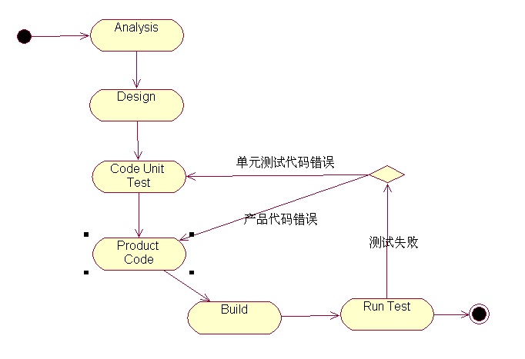
测试驱动开发的基本流程

Slide 8
工具
Eclipse
NetBeans
JUnit

Slide 9
TDD意味着不仅需要为每一段代码编写测试用例，而且意味着
测试优先。
测试用例用来定义代码需要做什么。
在完成相应的代码之后，运行测试用例来保证代码确实符合
测试用例的规定。
● 创建一个简单的Java类
● 创建一个测试类来执行这个Java类
● 使用JUnit框架
● 学习构造函数
● 重构代码

Slide 10

StudentTest将创建Student类的对象，发送消息给这些对象，
并且证明一旦所有的消息被发送出去，一切都能像预期的那样。
因而StudentTest类依赖于Student类，如图中的有向关联所表
达的意思。相反，Student不依赖于StudentTest：生产类对为
它编写的测试一无所知。

Slide 11
一、创建项目
启动Eclipse或NetBeans，选择工作区，选择file菜单下的new创建project,选择类别为Java project，我们为项目起名为Drive_Test,保存项目文件。

Slide 12

TDD意味着您不仅需要为每一段代码编写测试用例，而且意味着测试优先。
二、写测试用例
获取学生信息是初始的需求。为了表达这个需求，开始
创建一个用作测试用例的类。
首先，在您的机器上新建一个包，然后在这个包里面创
建一个文件StudentTest.java。在编辑器中输入代码：
public class StudentTest extends junit.framework.TestCase {
}
}
必须指定该类为public类型，这样JUnit测试框架才能识别它
StudentTest将从junit.framework.TestCase获得或是继承所有的能力（行为）和数据（属性）

Slide 13
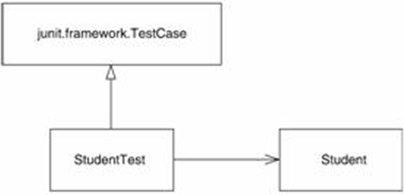
UML类图展示了StudentTest 和 junit.framework.TestCase
之间的继承关系。现在StudentTest同时依赖于
junit.framework.TestCase和Student。

Slide 14
二、写测试用例
也可以这样建立测试，在Drive_Test的标题上面点击
右键，选择新建->其他，展开“Java”选项，选择JUnit。
在右边的栏目对话框中选择测试案例，然后下一步。

Slide 15
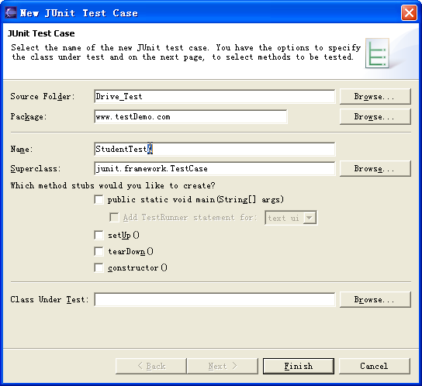

Slide 16
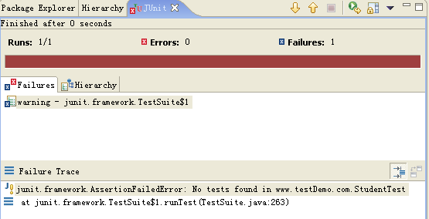
三、执行测试用例
当成功编译了StudentTest, 可以在JUnit中执行
它。JUnit提供了两个GUI界面和一个文本界面。
点击Run-> JUnit Test按钮可以执行这个测试，
会看到一根红条从窗口的一边快速到达另一边。
实际上，JUnit的红条表示发生了错误。红条下方的
摘要说明有一个失败。“Erros and Failures”列表解释
了发生的错误：在这个例子中，JUnit抱怨“在StudentTest
中没有任何测试”。所以作为TDD程序员，首要任务是检查
JUnit中的错误，然后快速更正它们。

Slide 17
四、增加一个测试
编辑StudentTest类，增加一个测试，如下：
public class StudentTest extends junit.framework.TestCase {
public void testCreate() {
}
}
}

Slide 18
四、增加一个测试
方法testCreate 没有返回任何值给JUnit，当
然JUnit也不需要这样的信息。一个方法不返回任何
信息，那么它的返回值为空类型。
方法名testCreate，暗示这是一个测试方法。对Java而言，这不过是个方法名。但是JUnit根据名称来识别一个测试方法，所以测试方法的命名要遵从下面的标准：
● ● 方法必须声明为public
● 方法的返回值必须为void
● 方法的名字必须以小写test为前缀
● 方法不能接受任何参数

Slide 19
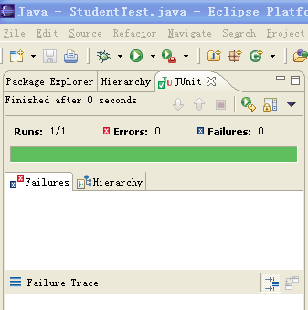
五、编译代码，并且重新运行JUnit。
JUnit执行成功（显示一根绿条），对测试类StudentTest，JUnit显示成功地执行了一个测试方法，没有任何错误和失败。
请记住在testCreate中没有任何代码。JUnit执行成功表明空的测试方法一定可以通过。

Slide 20
六、创建 Student对象
在testCreate方法中增加一行代码：
public class StudentTest extends junit.framework.TestCase {
public void testCreate() {
new Student(“张三");
}
}
}
当测试框架调用testCreate方法时，Java会执行增加的这行语句。一旦Java执行完这行语句，就把控制权交回给调用testCreate的测试框架。
testCreate方法中新增的这行语句告诉Java去创建Student类的对象。
把关键字new放在类名的前面，类名的后面是参数列表。参数列表包含了为了实例化一个Student对象所要的信息。当Java虚拟机执行到new操作符时，Java虚拟机分配一块内存来存储这个Student对象。Java虚拟机根据Student类的定义来决定内存分配的大小。

Slide 21
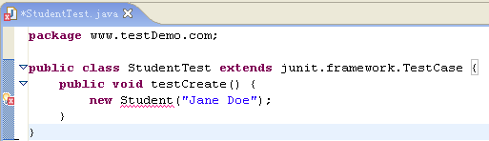
七、创建 Student类
编译您的代码，并且重新运行JUnit。因为只编写
了测试类StudentTest，所以会发现有错误。
StudentTest引用了Student类，然而还没有创建后者。
我们期望编译错误。编译时发现错误可以在整个开
发过程中向我们提供反馈，这是好事情。您可以把编
译错误看作编写测试后，得到的第一个反馈：您编写代
码是否用了正确的Java语法，使得测试可以被正确执行？
张三

Slide 22
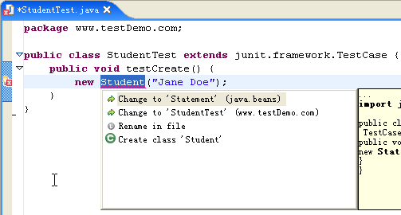
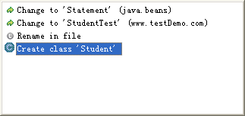
七、创建 Student类

Slide 23
七、创建 Student类
为了消除目前的错误。我们创建一个新类Student.java。
输入下面的代码：
class Student {
}

Slide 24
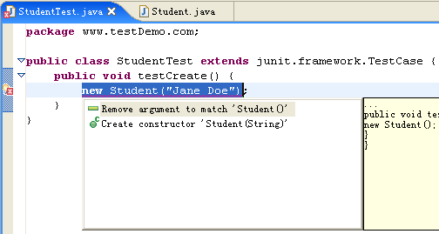
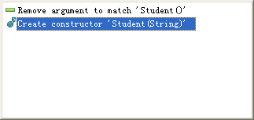
七、创建构造函数
您会看到一个新的类似的报错。编译器再一次没能找到一个符号，
但这一次指到了关键字new。同时，编译器指出该符号寻找一个以String
为参数的构造函数。

Slide 25
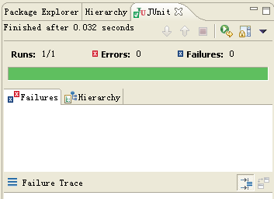
七、创建构造函数
现在构造函数对传入的姓名字符串不作任何事情。传入的字符串好像
消失在了大气中。
class Student {
Student(String name) {
}
}
类名作为构造函数的名字 ,不能从构造函数返回值，甚至不能返回空值。

Slide 26
八、局部变量
操作符new返回对象在内存的地址的引用，可以通过
赋值操作符（=）来存储如下引用。修改StudentTest：
创建了一个名字叫student的Student类型的引用。
public class StudentTest extends junit.framework.TestCase {
public void testCreate() {
Student student = new Student(“张三");
}
}

Slide 27
八、局部变量(从方法返回一个值)
向测试中创建的Student对象请求学生的姓名。消息发送的
名字是getName，并且这个消息不需要任何额外信息（参数）。
public class StudentTest extends junit.framework.TestCase {
public void testCreate() {
Student student = new Student(“张三");
String studentName = student.getName();
}
}

Slide 28
九、Student类定义中添加getName方法
编译所有的源文件。编译错误表明编译器无法找到Student
类中的getName方法。往Student类定义中添加getName方法，
就可以消除这个错误。
class Student {
public Student(String name) {
}
public String getName() {
return "";
}
}
return语句返回了一个空String对象。再次编译，就不会有任何编译错误了。可以再次用JUnit运行这个测试。

Slide 29
十、断言
现在，testCreate有了完整的内容：第一行测试语句用指定的姓名创
建了一个Student对象，第二行语句从这个Student对象请求获得姓名。现在
您需要做的就是证明学生姓名和预期的一样，也就是说学生姓名和通过构造
函数传递给Student对象的姓名一样。
public class StudentTest extends junit.framework.TestCase {
public void testCreate() {
Student student = new Student(“张三");
String studentName = student.getName();
assertEquals(“张三", studentName);
}
}
是一个断言，断言的第一个参数要和第二个参数相同。

Slide 30
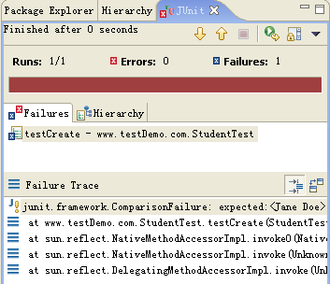
十、断言
重新编译并运行测试，JUnit显示一根红条，表示有一个错误。并且
在第一个列表框中告诉您出错原因：
Failure: testCreate(StudentTest): expected:<Jane Doe> but was:<>。

Slide 31
十、断言
assertEquals方法比较两个对象，如果不相同就返回失败。JUnit将第
一个参数“Jane Doe”视为预期值。第二个参数studentName变量，作为实际值。
您期望实际值也是“张三”，然而studentName是空字符串，因为从
getName方法中返回一个空字符串。
class Student {
public Student(String name) {
}
public String getName() {
return “张三 ";
}
}
修改代码非常简单，改变getName方法，返回字符串“张三”

Slide 32
十、实例变量
已经编写了第一个测试和相应的类。使用StudentTest来帮助
以一种渐增的方式来构建Student类。该测试也用来保证未来的任何改
变不会影响已经完成的代码。
不幸的是，前面的代码并不十分完善。假如您创建了更多的学生对
象，所有的学生对象都会说自己名字叫“张三”，来响应getName消息。
通过解决这个问题，将使StudentTest类和Student类趋于成熟。
您可以证明：每个Student对象会通过testCreate方法，并返回自己的名字
——“张三”。添加代码创建第二个student对象：

Slide 33
十、实例变量
public class StudentTest extends junit.framework.TestCase {
public void testCreate() {
Student student = new Student(“张三");
String studentName = student.getName();
assertEquals(“张三", studentName);
Student secondStudent = new Student(“李四");
String secondStudentName = secondStudent.getName();
assertEquals(“李四", secondStudentName);
}
}

Slide 34
十、实例变量
很明显，由于getName方法总是返回“张三”，所以第二个
assertEquals语句会使测试失败。
问题是把学生姓名传给Student类的构造函数，但是构造函数对姓名
不作任何处理。如果后面打算使用姓名，Student类要负责存储姓名。
需要把学生姓名作为student的一个属性，这是一个被student对象保
存的信息。Java中表现属性最直接的方式是将其定义为成员变量，也叫实例
变量。在表示类的开始和结束的花括号对之间来定义成员变量。成员变量可
以出现在方法以外的类定义的任何地方。不过根据约定，您最好把成员变量
放在类的开始或者结束的地方。
就像局部变量，成员变量也有类型。这里定义了String类型的成员变量
myName。

Slide 35
十、实例变量
定义String类型的成员变量 myName
class Student {
String myName;
public Student(String name) {
myName = name;
}
public String getName() {
return myName;
}
}
在构造函数中，把参数name赋值给myName
从getName方法中返回myName，而不是返回字符串“Jane Doe”

Slide 36
十、实例变量
为了进一步支持断言，在测试方法的最后增加一行代码，从而确保您可以正确获取第一个
student对象的姓名。测试成功表明student和secondStudent指向两个不同的对象。
public class StudentTest extends junit.framework.TestCase {
public void testCreate() {
Student student = new Student(“张三");
String studentName = student.getName();
assertEquals(“张三", studentName);
Student secondStudent = new Student(“李四");
String secondStudentName = secondStudent.getName();
assertEquals(“李四", secondStudentName);
assertEquals(“张三", student.getName());
}
}

Slide 37
十、实例变量
为了进一步支持断言，在测试方法的最后增加一行代码，从而确保您可以正确获取第一个
student对象的姓名。测试成功表明student和secondStudent指向两个不同的对象。
public class StudentTest extends junit.framework.TestCase {
public void testCreate() {
Student student = new Student(“张三");
String studentName = student.getName();
assertEquals(“张三", studentName);
Student secondStudent = new Student(“李四");
String secondStudentName = secondStudent.getName();
assertEquals(“李四", secondStudentName);
assertEquals(“张三", student.getName());
}
}
注意，这里没有把student.getName()的返回值赋值给一个局部变量，而是直接把student.getName()作为了assertEquals的第二个参数。

Slide 38
总结
在良好设计的面向对象Java编码中，大多数语句是创建新的
对象、发送消息给其它对象、或者将对象地址赋值（用new创建
对象，或者从消息发送返回对象）给对象引用。

Slide 39
十一、重构
软件开发中的一个主要问题是代码维护的高成本。原因之一是匆忙行动
或者纯粹疏忽导致的代码混乱。软件开发的主要任务是让软件可以工作，
可以通过在编码之前先编写测试代码来应对这个挑战。其次，您的工作要
确保代码是干净的。可以通过两种机制来实现：
1．保证在系统中没有重复的代码。
2．保证代码是干净的，并且富有表现力，可以清晰地体现程序员的意图。
贯穿敏捷Java的进程，经常停下来反思刚刚写下的代码。任何不符合
这两条简单准则的代码都需要立刻重新处理，或者重构。即使设计非常完
美，糟糕的代码实现同样会给修改它带来非常头痛的体验。
在前进的时候，越是持续雕琢改进的代码，遇到需要付出高昂代
价才能解决代码错误的可能性就越小。原则是永远不能让代码比开始时的
状况要差。

Slide 40
十一、重构
第一步要清除不必要的局部变量：studentName和secondStudentName。
它们丝毫无助于对方法的理解，它们可以被student对象的查询所替代，
就像最后一个assertEquals。
当完成这样的修改后，应重新编译和在JUnit中运行测试，以确保
没有不好的影响。您的代码看起来像这样：

Slide 41
十一、重构--第一步
public class StudentTest extends junit.framework.TestCase {
public void testCreate() {
Student student = new Student(“张三");
assertEquals(“张三", student.getName() );
Student secondStudent = new Student(“李四");
assertEquals(“李四", secondStudent.getName());
}
}

Slide 42
十一、重构
第二步：代码中到处嵌入字符串被视作不良的编程习惯。一个原因是，如果每
个字符串所代表的意义不清晰的话，将很难理解这样的代码。
在这个例子中，违背了不能有重复代码的准则。每个字符串都出现了两次。
如果不得不改变其中之一的话，将不得不改变另一个。这样工作量就更多了。
而且意味这样的可能性：改变了一个，没有改变另一个，从而代码中引入了缺陷。
消除此类冗余的方法是用字符串常量来替代一个字符串。
final String firstStudentName = “张三";
这条语句创建了String类型firstStudentName，并赋给其初始值“张三”。
语句开头的关键字final，表明这个字符串引用是不可修改的，其它对象不可赋值给这
个引用。从来没有被要求指定final，但这被认为是一种好的形式，可以帮助记住
firstStudentName将像常量一样去工作。

Slide 43
十一、重构--第二步
public class StudentTest extends junit.framework.TestCase {
public void testCreate() {
final String firstStudentName = “张三";
Student firstStudent = new Student(firstStudentName);
assertEquals(firstStudentName, firstStudent.getName());
final String secondStudentName = “李四";
Student secondStudent = new Student(secondStudentName);
assertEquals(secondStudentName, secondStudent.getName());
}
}

Slide 44
十一、重构
开发循环是：
● 编写一个小的测试，来断言某些功能正确与否。
● 运行测试，如果结果是失败。
● 编写代码，使测试通过。
● 重构测试和代码，清除重复的概念，确保代码富于表现力。
这样的循环，会很快成为一种根深蒂固、自然的开发流程。

Slide 45
十二、this
审视Student类的代码，看看是否有可以改进的地方。
代码看起来干净，但是成员变量myName的命名过于学生气。用一个更好的名字
来体现您的专业素养。第一个想法可能是把成员变量命名为studentName。但是，
这样将导致命名重复，因为该成员变量定义在Student类中，所以很清楚这个成员
变量表示的就是student的姓名。
而且，您还需要重新命名针对这个成员变量的get方法，因此冗余将变得十分
明显，例如下面的代码：
student.getStudentName();
简单的用name命名如何？
用name作为该成员变量的名字也有问题，因为Student构造函数的参数是name，
这样两者就有了冲突。即使有冲突，我们试一下，看看会发生什么：

Slide 46
十二、this
class Student {
String name;
Student(String name) {
name = name;
}
String getName() {
return name;
}
}

Slide 47
十二、this
编译会通过（也许您会看到一条警告）。然而，运行测试，却会失败：
junit.framework.ComparisonFailure: expected:<Jane Doe> but was:<null>
为什么？问题的部分原因是Java编译器允许成员变量的名字和参数的名字相同，
甚至可以和局部变量的名字相同。编译代码的时候，Java试着弄明白name究竟代表
什么。编译器的解决方案是就近原则，使用最近定义的name。这里就把name视作形
式参数的name。语句：
name = name;
导致存储在形式参数中的对象自己赋值给自己。这意味着没有赋值给成员变量name。
成员变量没有赋值，就会被指定为null。

Slide 48
十二、this
有两种方法可以保证形式参数的值被正确地传递给成员变量：参数和变量用不
同的名字，或者使用关键字this来区分它们。使用this是最通用的方法。
第一种方法意味着您必须重新命名参数或者成员变量。Java程序员使用很多不
统一的约定来解决命名问题。一种约定是重新命名形式参数，参数使用单个字母或
者参数前面加上前缀。例如，name可以被命名为n或者aName。另一个通常的选择是
在成员变量的前面加上下划线作为前缀：_name。这样可以使成员变量比较突出，
在某种程度上对理解代码是有价值的。也还有其他方法，比如给参数名称加上a
或者an的前缀（如aName）。
第二种消除歧义的方法是：成员变量和参数使用相同的名字，但是在必要的地
方用Java关键字this来调用成员变量。

Slide 49
十二、this
class Student {
String name;
Student(String name) {
this.name = name;
}
String getName() {
return name;
}
}
关键字this指向当前对象的引用，当前对象是指正在运行的代码所属的对象。

Slide 50
十三、private
Java允许访问对象的成员变量，就像您可以调用一个方法：
assertEquals(firstStudentName, firstStudent.name);
运行这个测试，会通过。但是，它展现了一种特别不好的面向
对象编码风格。
不要把成员变量直接暴露给其他对象。
为了保护您的成员变量，请隐藏它们，将它们指定为private。
修改Student类以隐藏name。

Slide 51
十三、private
做完上面的修改之后，任何存取name成员变量的行为甚至连编译都无
法通过。
成员变量私有化的另一个好处在于可以强制加强面向对象和封装的观念：
一个面向对象的系统更关注行为，而不是数据。您应该通过发送消息来获
得数据，也应该封装实现细节。后面您也许打算修改Student类来分别存储
姓和名，修改getName方法以返回姓名。如果那样，直接访问name成员变量
将不再有效。

